Slide 1
Дипломный проект: технология приготовления блюд для кафе пиццерии
Выполнила: …
Проверила: …

Slide 2
Содержание
ОПИСАНИЕ РЕСТОРАНА «Sapori di Italia»
НОВЫЕ ВИДА ОБОРУДОВАНИЯ И ИХ ТЕХНИКА БЕЗОПАСНОСТИ
ХАРАКТЕРИСТИКА ОСНОВНЫХ БЛЮД
РАСЧЕТ КАЛЬКУЛЯЦИИ БЛЮД
ТЕХНОЛОГИЧЕСКИХ СХЕМ ПРИГОТОВЛЕНИЯ БЛЮД

Slide 3
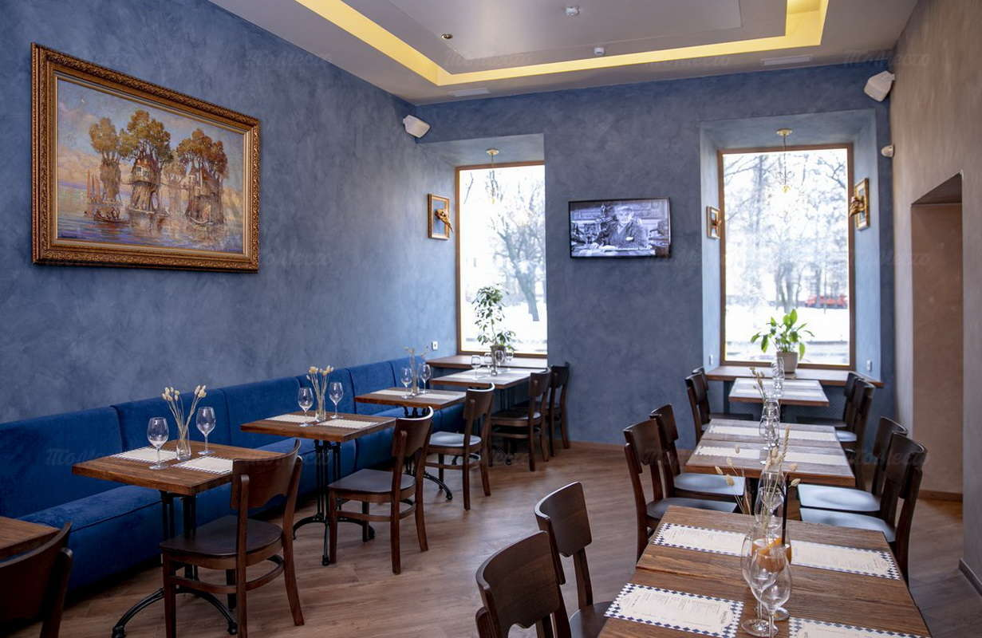

Ресторан «Sapori di Italia»

Slide 4
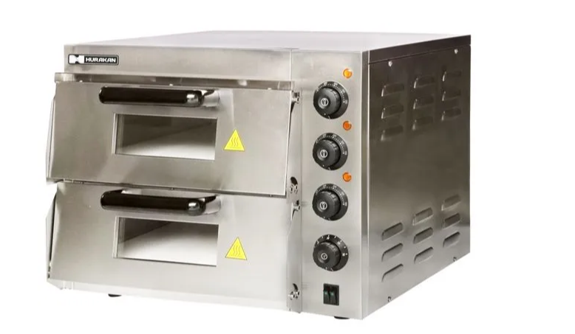
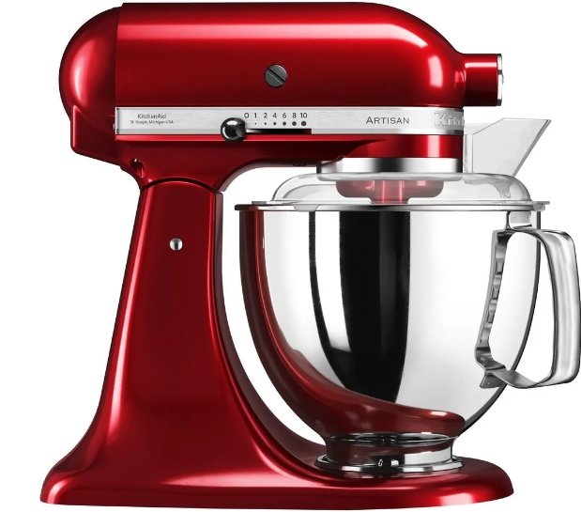
НОВЫЕ ВИДА ОБОРУДОВАНИЯ И ИХ ТЕХНИКА БЕЗОПАСНОСТИ

Slide 5
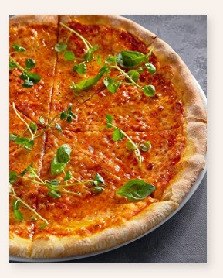
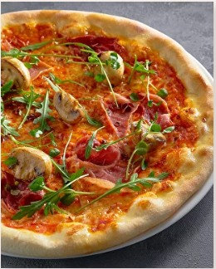
ХАРАКТЕРИСТИКА ОСНОВНЫХ БЛЮД

Slide 6
РАСЧЕТ КАЛЬКУЛЯЦИИ БЛЮД

Slide 7
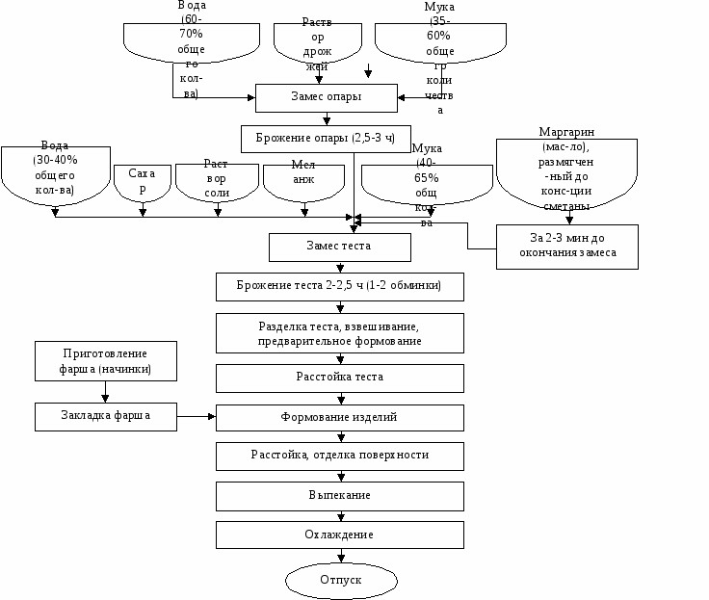
ТЕХНОЛОГИЧЕСКИХ СХЕМ ПРИГОТОВЛЕНИЯ БЛЮД

Slide 8
СПАСИБО ЗА ПРОСМОТР!

